Slide 1
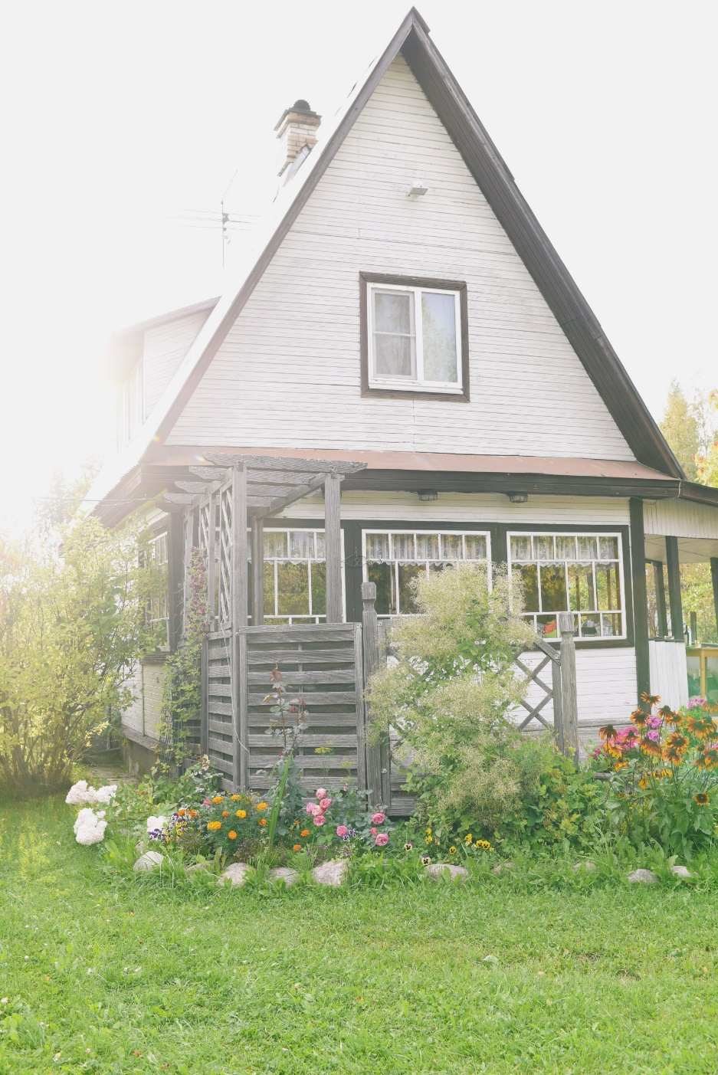
BY YUSHEN
语文园地（二）
语文精品课件 二年级下册 2.4
授课老师：某某
授课时间：20XX

Slide 2
01 识字加油站
chénɡ
mó shù
jiàn zhù
教师 工程师 魔术师 建筑师 理发师
演员 营业员 服务员 裁判员 饲养员
yǎn
yínɡ
wù
pàn
sì yǎnɡ

Slide 3
01 识字加油站
部首：禾
chénɡ
结构：左右
程
组词： 启程 程序
造句：坐车需要两小时的路程。

Slide 4
01 识字加油站
部首：广
mó
结构：半包围
魔
组词：魔鬼 魔法
造句：这个人好像有魔法。

Slide 5
01 识字加油站
部首：木
shù
术
结构：独体字
组词：美术 算术
造句：小丽很喜欢美术。

Slide 6
01 识字加油站
部首：廴
jiàn
结构：半包围
建
组词： 建立 建筑
造句：友谊是建立在信任的基础之上的。

Slide 7
01 识字加油站
部首：竹
zhù
结构：上下
筑
组词：建筑 筑路
造句：这是本市最有名的建筑。

Slide 8
01 识字加油站
部首：氵
yǎn
结构：左右
演
组词：表演 演示
造句：孩子们的表演很精彩。

Slide 9
01 识字加油站
部首： 艹
yíng
结构：上下
营
组词： 经营 宿营
造句：我们一家人今天在外面宿营。

Slide 10
01 识字加油站
部首：力
wù
结构：上下
务
组词：家务 义务
造句：今天妈妈做家务，爸爸陪我玩儿。

Slide 11
01 识字加油站
部首：刂
pàn
判
结构：左右
组词： 判断 裁判
造句：赛场上的裁判很公正。

Slide 12
01 识字加油站
部首：饣
sì
饲
结构：左右
组词： 饲料 饲养
造句：我饲养了两只小仓鼠。

Slide 13
01 识字加油站
部首：丷
yǎng
结构：上下
养
组词： 养花 营养
造句：奶奶特别喜欢养花。

Slide 14
01 识字加油站
小明的爸爸是工程师，妈妈是理发师；小军的爸爸是建筑师，妈妈是服务员；小华的爸爸是饲养员，妈妈是营业员；小乐的哥哥是魔术师，叔叔是厨师；小欢的爸爸是裁判员，妈妈是演员。

Slide 15
02 字词句运用
照样子说一说，把自己喜欢的景物写下来？
田野
葱葱绿绿的
像一片柔软的绿毯
天上的云
一团一团的
像巨大的棉花糖
大树
又粗又壮
就像__________
一把巨伞
大树又粗又壮就像威严的士兵。

Slide 16
02 字词句运用
读句子，体会加点词语的意思，说说你的发现。
这糕要很多很多人才能做成，一定特别大。
格外
.
.
难道它的味道很特别吗?
不普通，与众不同。
.
.

Slide 17
02 字词句运用
通过
一块平平常常的糕，经过很多很多人的劳动，才能摆在我们面前。
.
.
鼹鼠先生经过狐狸太太家，正巧，狐狸太太走出门。
.
.
路过。
我发现：相同的词语在不同的句子中用法不同，意思也不同。

Slide 18
03 日积月累
习作构思
1.选择朋友。回想朋友当中最想写谁。
2.抓住特点来写。可以抓住外貌、爱好来写。
3.想好了填写表格。按要求填写即可，也可以写成一段话。
谁 | 长什么样子 | 我们经常做的事
张池 | 他掉了一颗门牙 他的脸圆圆的，笑起来有个酒窝 | 我们天天一起上学 我们经常一起打乒乓球

Slide 19
03 日积月累
我的好朋友叫小芸，她有一头长长的头发，又黑又密，总是扎着一个马尾辫，走起路来，辫子一甩一甩的，像在荡秋千。她有一双又大又圆的眼睛，圆圆的脸蛋白里透红，她很活泼，一天到晚活蹦乱跳的，笑的时候两颗大门牙特别好看。我们天天一起上学，一起放学，我们就像彼此的影子。

Slide 20
03 日积月累
这些是关于帮助别人的谚语。
予人玫瑰，手有余香 。
平时肯帮人，急时有人帮。
与其锦上添花，不如雪中送炭。

Slide 21
03 日积月累
“予人玫瑰，手有余香。”意思是当我们赠送他人玫瑰的时候，我们的手上也一定还弥漫着爱的芳香。
有一个盲人住在一栋楼里。每天晚上他都会到楼下花园去散步。奇怪的是，不论是上楼还是下楼，他虽然只能顺着墙摸索，却一定要按亮楼道里的灯。一天，一个邻居忍不住，好奇地问道：“你的眼睛看不见，为何还要开灯呢？”。盲人回答道：“开灯能给别人上下楼带来方便，也会给我带来方便。”邻居疑惑地问道：“开灯能给你带来什么方便呢？”。盲人答道：“开灯后，上下楼的人都会看见东西，就不会把我撞倒了，这不就给我方便了吗。”邻居这才恍然大悟。

Slide 22
03 日积月累
“平时肯帮人，急时有人帮。”意思是平时主动帮助别人，到自己有急难时也会有人相帮。
母亲是一个勤快、热心的人，只要别人有事请她帮忙，她总会把自家的活放下，先帮别人。母亲也经常教育我说：“平时肯帮人，急时有人帮。”

Slide 23
03 日积月累
“与其锦上添花，不如雪中送炭。”意思是与其在别人风光的时候跑去贺喜，不如在别人苦难的时候送去帮助。
孔子的学生公西赤到齐国出使，冉有替公西赤的母亲请求米粮。孔子说，“给她六斗四升”；冉有请求多一些，孔子说，“再给她两斗四升”。冉有不顾老师的意见，却足足给了八十石的安家口粮。孔子语重心长地说，“公西赤在齐国会过得很好，他完全有能力解决他母亲的生活。正所谓君子周济急需，而不给富人添富。”意思是没有必要为生活已足的人锦上添花，而要去周济那些穷困的人，为他们雪中送炭！

Slide 24
04 我爱阅读
一株紫丁(dīnɡ)香
踮(diǎn)起脚尖儿，
走进安静的小院，
我们把一株紫丁香，
栽在老师窗前，
老师，老师，
就让它绿色的枝叶，
伸进您的窗口，
夜夜和您做伴。
老师——
绿叶在风里沙沙，
那是我们给您唱歌，
帮您消除一天的疲倦。

Slide 25
04 我爱阅读
一株紫丁(dīnɡ)香
老师——
满树盛开的花儿，
那是我们的笑脸，
感谢您时时把我们挂牵。
夜深了，星星困(kùn)得眨(zhǎ)眼，
老师，休息吧，
让花香飘进您的梦里，
那梦啊，准是又香又甜。

Slide 26
04 我爱阅读
滕毓旭，大连人。系中国作家协会会员、中国儿童文学研究会会员、辽宁省儿童文学学会常务理事、大连市儿童文学学会名誉会长、高级讲师。
作品：儿童诗集《有趣的动物》《绿色的梦》《我是小乖乖》，科学文艺《水族魔术师》《兽国大力士》《植物七彩城》，长篇科学童话《瘸腿狮子阿古》，长篇报告文学《神奇的永恒》等。

Slide 27
04 我爱阅读
中心主旨
《一株紫丁香》是一首儿童诗，写一群活泼可爱的孩子，在老师的窗前栽下一株紫丁香，让绿叶和花香送去他们对老师的问候，表达他们对老师无限的感激和深情。
安静：没有声音；没有吵闹和喧哗。
做伴：当陪伴的人。
消除：使不存在；除去(不利的事物)。
疲倦：疲乏；困倦。
挂牵：挂念；牵挂。
困：疲乏想睡。

Slide 28
04 我爱阅读
朗读儿童诗歌《一株紫丁香》，再选出答案。
⑴我们把丁香花栽种在（ ）
A小院里 B学校里 C老师窗前
⑵绿叶在风里沙沙是我们给您( )。
A说话 B唱歌 C讲故事
⑶满树盛开的花儿，使我们（ ）。
A笑脸 B笑声 C礼物
C
B
A

Slide 29
05 课堂小结
同学们，这节课我们学习了句子的综合运用，学习了如何用比喻的方法将所看到的景物描写下来，还学会了写话。希望同学们在课外的时候养成观察的习惯，勤观察、勤动笔，这样可以迅速提高你的写作能力。

Slide 30
06 课堂练习
一、填上适当的词语
（ ）的笑脸 （ ）的老师
（ ）的梦 安静的（ ）
绿色的（ ） 盛开的（ ）
美丽的
敬爱的
甜蜜的
小院
帐篷
花朵

Slide 31
06 课堂练习
二、选择合适的词语填入括号内
1.伸 深
弟弟（ ）着舌头，做了个怪脸就跑了。
张老师常常备课到（ ）夜。
2.安静 安全
我们每时每刻都要注意（ ）。
考试的时候教室里非常（ ）。
伸
深
安全
安静

Slide 32
BY YUSHEN
谢谢各位倾听！
语文精品课件 二年级下册 2.4
授课老师：某某
授课时间：20XX

